Slide 1


COVID-19 Community Mobility Reports
Unidade Curricular: Inteligência Artificial
Maria Barros (up201608444) e Miguel Ferreira (up201606158)

Slide 2








Definição do problema
Antes da definição do problema, é necessário primeiro conhecer o dataset. Para este trabalho, o dataset com que vamos trabalhar possui informação sobre 19 diferentes países, com informações diárias durante 43 dias, sobre diferentes informações:
Tendências de mobilidade a locais como supermercados, farmácias…
Tendências de mobilidade a locais como restaurantes, shoppings…
Tendências de mobilidade a locais de trabalho
Tendências de mobilidade a locais como parques, jardins, marinas…
Tendências de mobilidade a transportes públicos
Tendências de mobilidade a locais de residência
Número total de casos
Número total de mortes
Como primeiro problema, decidimos então focar-nos na previsão do número total de casos, utilizando como features todas as tendências de mobilidade, e ainda o número de casos do dia anterior

Slide 3


Ferramentas a utilizar
A primeira parte do trabalho consistiu então numa primeira avaliação do dataset
Nº Casos | Nº Casos do dia anterior
O primeiro passos consistiu então na criação de uma nova coluna, em que cada entrada corresponde ao número de casos no dia anterior. Desta vez, para prever o número de casos para cada dia, este valor pode ser utilizado como característica, e ajudar nessa previsão
De forma a dificultar a previsão, considerámos, noutra abordagem, não o número de casos do dia anterior (dado que facilita bastante a tarefa da previsão), mas sim o número de casos conhecidos na semana anterior

Slide 4
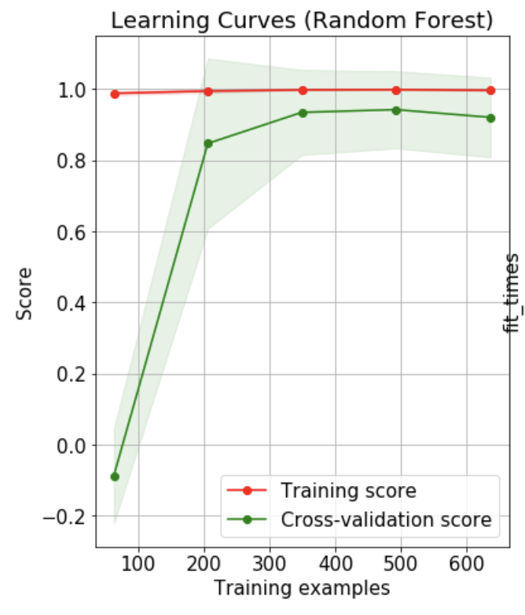
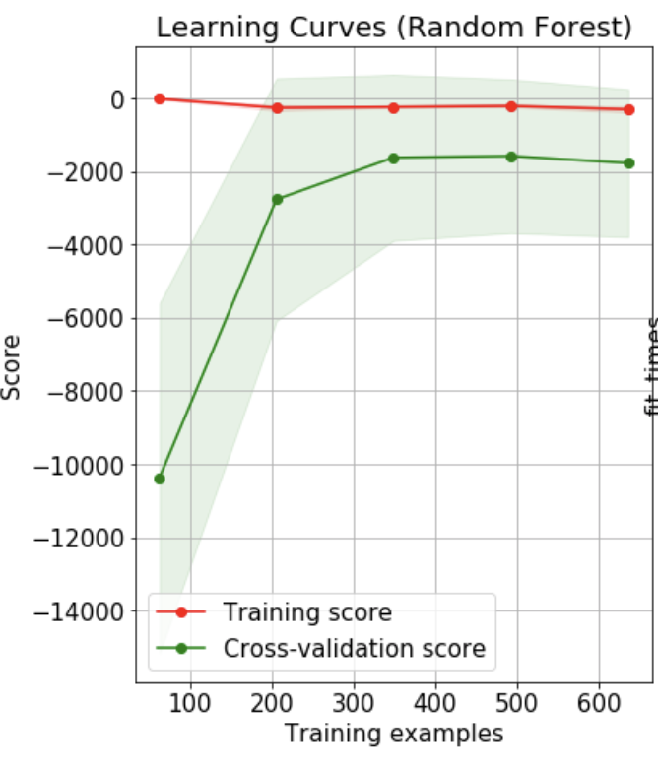
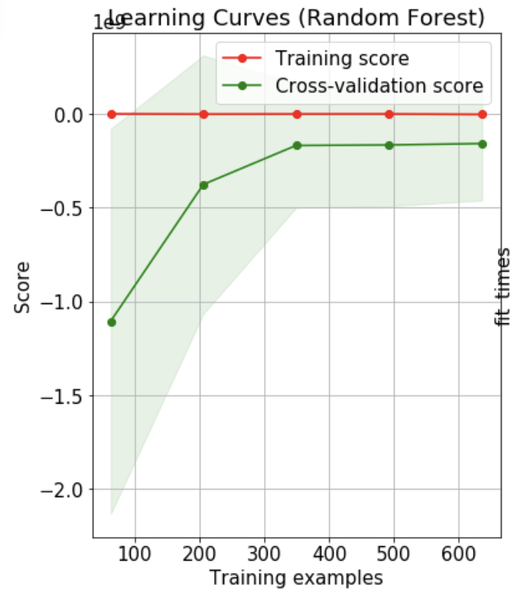
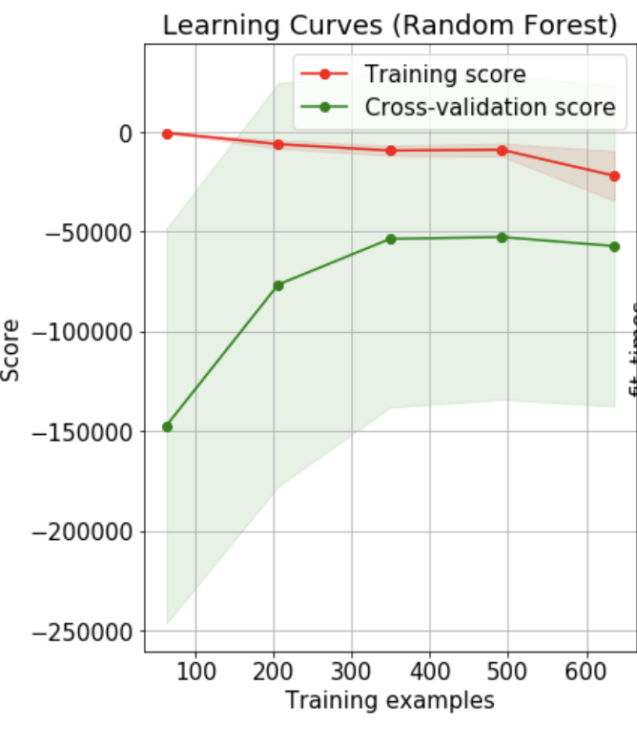
Ferramentas a utilizar
De seguida, e de forma a conseguir averiguar quais os algoritmos que produziriam melhores resultados para o dataset, traçaram-se as curvas de aprendizagem para diferentes algoritmos. Os algoritmos testados foram Regressão Linear, KNN, Naïve Bayes, SGD, SVC, MLP, Decicion Tree e Random Forest, estando os resultados da linha de aprendizagem apresentados a seguir. Várias métricas foram utilizadas para avaliar os resultados
Negative Mean Squared Error
Max Error
Negative Mean Absolute Error
R²

Slide 5
Resultados
R2 | R2_s | MSE | MSE_s | ME | ME_s | MAE | MAE_s
0,99878 | 0,99676 | 1310552,8 | 0,00002 | 18265,814 | 0,05078 | 245,7842 | 0,00194
TREINO
PREVISÃO DO NÚMERO DE CASOS A PARTIR DO NÚMERO DE CASOS DO DIA ANTERIOR
Resultados muito satisfatórios tanto no set de treino e no set de teste
R2 | R2_s | MSE | MSE_s | ME | ME_s | MAE | MAE_s
0,93476 | 0,90152 | 164025619 | 0,00246 | 54180,342 | 0,18756 | 1682,94496 | 0,01134
TESTE
PREVISÃO DO NÚMERO DE CASOS A PARTIR DO NÚMERO DE CASOS DA SEMANA ANTERIOR
R2 | R2_s | MSE | MSE_s | ME | ME_s | MAE | MAE_s
0,99378 | 0,98378 | 8064909,04 | 0,0002 | 38179,576 | 0,1099 | 802,24696 | 0,0054
TREINO
Resultados muito satisfatórios tanto no set de treino mas muito mais no set de teste
R2 | R2_s | MSE | MSE_s | ME | ME_s | MAE | MAE_s
-4,77152 | 0,52556 | 440367201 | 0,02088 | 77400,364 | 0,42828 | 7120,1995 | 0,07456
TESTE
Indica overfitting
R2 | R2_s | MSE | MSE_s | ME | ME_s | MAE | MAE_s
0,97032 | 0,92196 | 36840099,2 | 0,00098 | 88155,719 | 0,2017 | 1687,35336 | 0,01384
TREINO
TUNNING DOS HYPERPARÂMETROS DO MODELO ANTERIOR
Melhoramento dos resultados, mas ainda existe bastante overfitting
R2 | R2_s | MSE | MSE_s | ME | ME_s | MAE | MAE_s
-3,82542 | -0,0736 | 446198936 | 0,03566 | 80631,1427 | 0,73512 | 6296,10446 | 0,09896
TESTE

Slide 6
Trabalho futuro
De forma a tentar reduzir o overfitting dos modelos
Testar outras problemáticas com o dataset disponível
Utilizar técnicas de feature selection (como PCA, por exemplo)
Tentar prever o número de fatalidades

